Slide 1

Mở rộng vốn từ: Nam và nữ

Slide 2
KHỞI ĐỘNG
Đặt câu và dùng dấu câu cho thích hợp với mỗi nội dung sau :
a/ Rủ bạn đi chơi với mình.
b/Thán phục trước chữ viết của bạn .
c/ Trả lời cho bạn biết kết quả bài thi của mình.

Slide 3
Ghi dấu chấm; dấu chấm hỏi; dấu chấm than vào ô trống:
Dì Hạnh hỏi:
- Đặt tên bé là gì (1)
Bố lúng túng:
-Không chuẩn bị tên con gái, gay quá (2)
Mọi người cười ồ (3)
?
!
.

Slide 4
Có người cho rằng:
  Những phẩm chất quan trọng nhất của nam giới là: dũng cảm, cao thượng, năng nổ, thích ứng được với mọi hoàn cảnh, còn ở phụ nữ quan trọng nhất là dịu dàng, khoan dung, cần mẫn và biết quan tâm tới mọi người.
a) Em có đồng ý như vậy không?
b) Em thích phẩm chất nào nhất?
- Ở một bạn nam?
- Ở một bạn nữ?
c) Hãy giải thích nghĩa của từ ngữ chỉ phẩm chất mà em vừa chọn.

Slide 5
Những phẩm chất quan trọng nhất của nam | Những phẩm chất quan trọng nhất của nữ
Dịu dàng
Khoan dung
Cần mẫn
Biết quan tâm đến mọi người.
Dũng cảm
Cao thượng
Năng nổ
Thích ứng được với mọi hoàn cảnh.

Slide 6
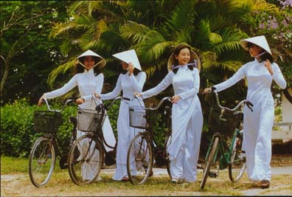

Slide 7
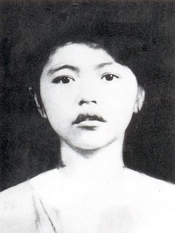


Slide 8
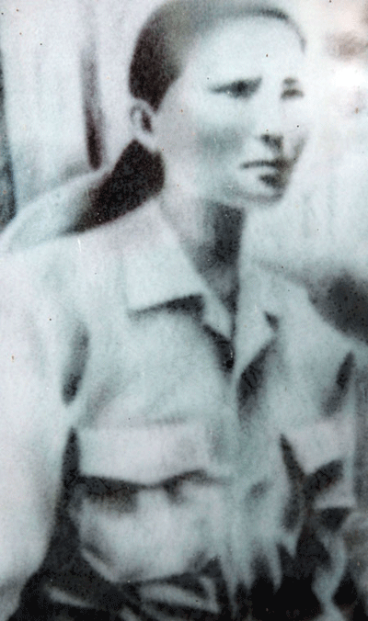

Slide 9
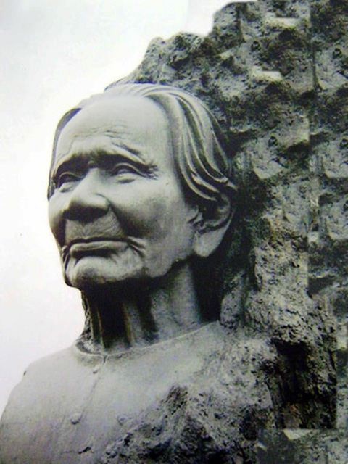

Slide 10
Đọc lại truyện Một vụ đắm tàu. Theo em:
a) Giu-li-ét-ta và Ma-ri-ô có chung những phẩm chất gì?
b) Giu-li-ét-ta có những phẩm chất gì tiểu biểu cho nữ tính?
c) Ma-ri-ô có những phẩm chất gì tiêu biểu cho nam tính?

Slide 11
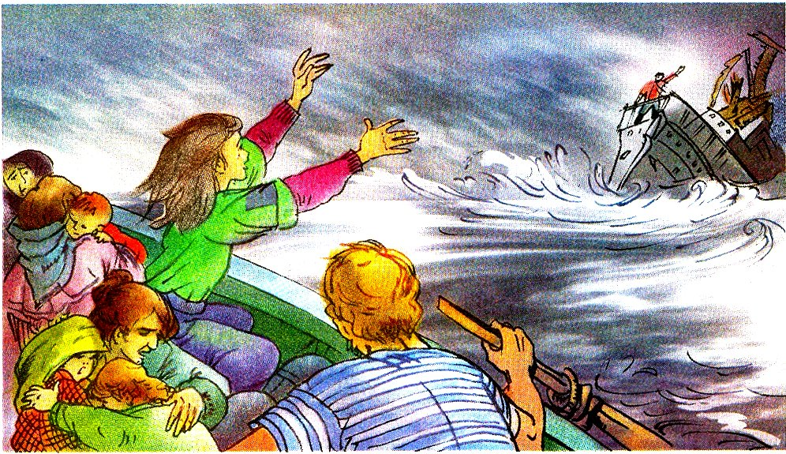

Slide 12
❖ Phẩm chất chung của Giu-li-ét-ta và Ma-ri-ô là: Cả hai đều giàu tình cảm, biết quan tâm tới người khác

Slide 13
Ma-ri-ô nhường bạn xuống xuồng cứu nạn để bạn được sống. Giu-li-ét-ta lo lắng cho Ma-ri-ô, ân cần băng bó vết thương cho bạn khi bạn ngã, đau đớn khóc thương cho bạn giờ phút vĩnh biệt

Slide 14
Mỗi nhân vật có những phẩm chất gì tiêu biểu cho nữ tính và nam tính ?
Ma-ri-ô rất nam tính: kín đáo, quyết đoán, mạnh mẽ, cao thượng.
Giu-li-ét-ta dịu dàng, ân cần, đẽ xúc động.
Phẩm chất chung của Giu-li-ét-ta và Ma-ri-ô là: Cả hai đều giàu tình cảm, biết quan tâm tới người khác

